Slide 1
2025 Project Report
무엇보다 화려한 화분 Colorful Flower
Smart FlowerPot
스마트 파머스 팟
한상진, 김도연, 신종섭, 전길수

Slide 2
01. 목차 페이지
목차
01
02
03
프로젝트 개요
주요 기능
플로우 차트
구현하고자 하는 목표&일정표
개발 언어 및 기술 스택&개발 툴&개발 보드(FPGA)
프로젝트를 구성하는 부품&기능
구현하고자 하는 프로젝트의 흐름
04
05
06
구현 코드
프로젝트 결과
마무리
프로젝트를 구성하는 코드&기능
완성된 프로젝트 결과물
초기 프로젝트 계획
&문제점/개선사항&정리 및 향후 계획
스마트 파머스 팟
Page 02

Slide 3
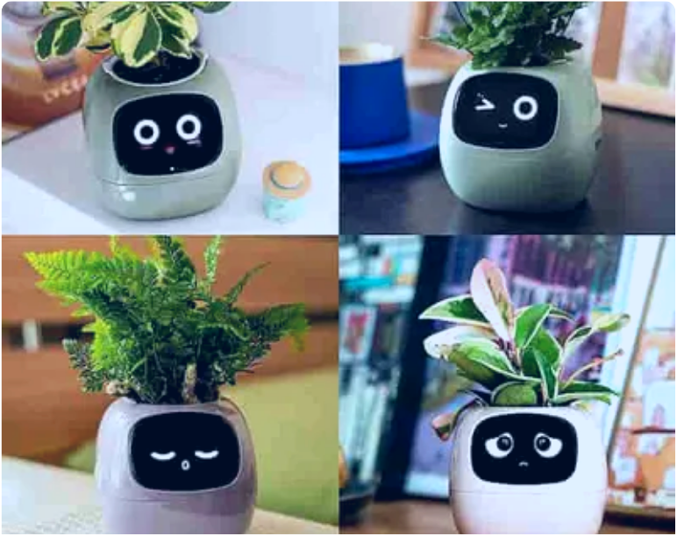
02. 프로젝트 개요
프로젝트 개요
구현 목표
스마트 화분
주변 온/습도와 토양의 습도를 측정하여 수분의 필요 여부를
수시로 표정으로 나타냄.
구현 목표
물 수위 센서와 온/습도 센서를 이용해 토양의 수분을 체크하고
알맞은 물주기를 알 수 있게 해주는 스마트 화분을 구현할 예정.
스마트 파머스 팟
Page 03

Slide 4




03.주요 기능
프로젝트 개요
개발 언어 및 기술 스택&개발 툴&개발 보드(FPGA)
개발 환경
개발 언어
개발 툴&개발 보드(FPGA)
Verilog
Basys3
스마트 파머스 팟
Page 05

Slide 5
02. 프로젝트 개요
프로젝트 개요
일정표
8/26 | 8/27 | 8/28 | 8/29 | 8/30 | 8/31 | 9/1
일정 조율& 파트 분배
 | 코드 작성& 하드웨어 제작
 |  |  | PPT 발표 자료 준비
 |  |  |  |  |  | 발표
스마트 파머스 팟
Page 04

Slide 6
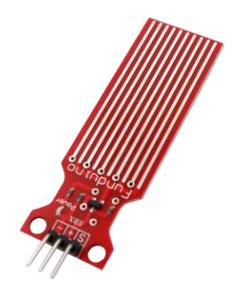
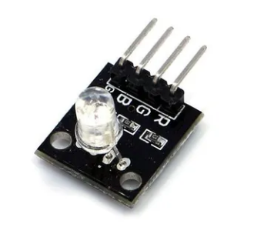
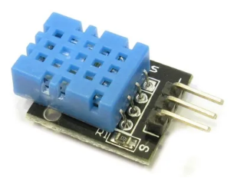
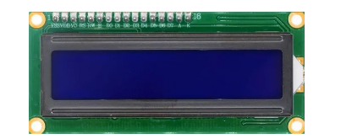
03.주요 기능
주요 기능
프로젝트를 구성하는 부품&기능
(R/G/B) LED
물수위감지센서
온/습도센서
LCD
(R/G/B) 세기를 조절해
색을 표시하는 LED 모듈.
물의 수위에 따른 저항 변화를
이용 물의 수위를 감지하는 센서.
온도와 습도를 측정해
디지털 신호로 출력하는 센서.
문자와 숫자 정보를
화면에 표시하는 LCD 모듈.
스마트 파머스 팟
Page 05

Slide 7
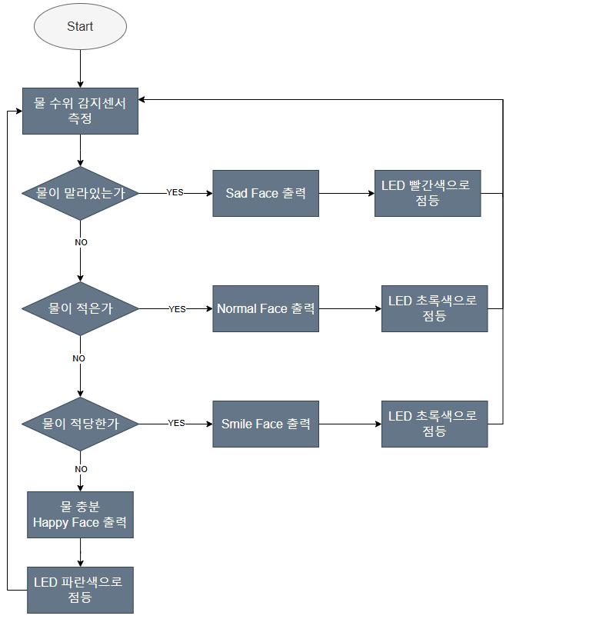
04. 플로우 차트
플로우 차트
구현하고자 하는 프로젝트의 흐름
스마트 파머스 팟
Page 06

Slide 8
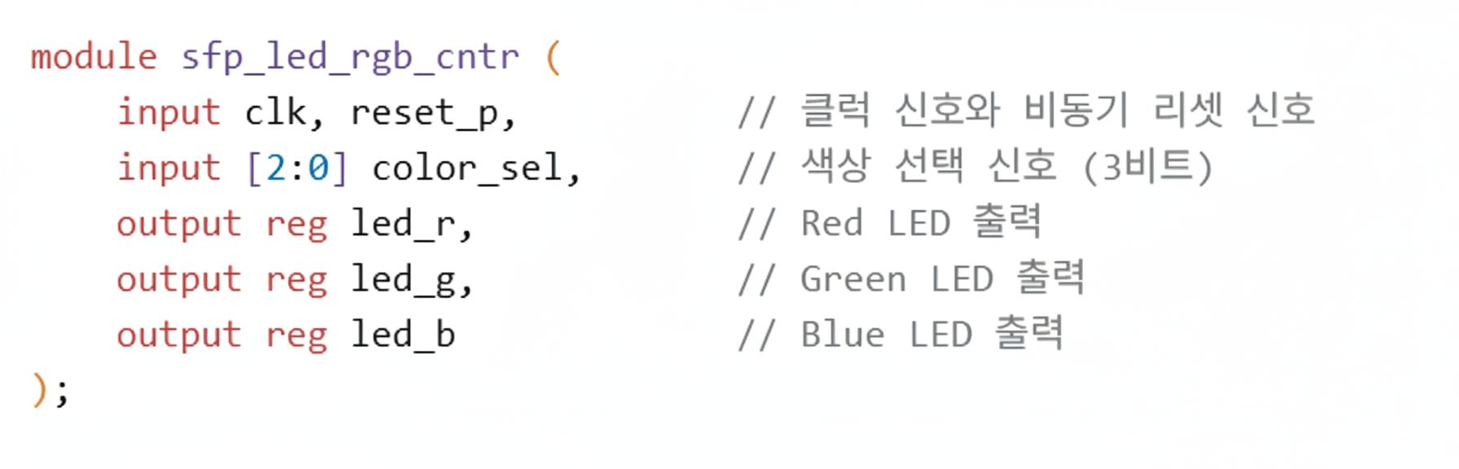

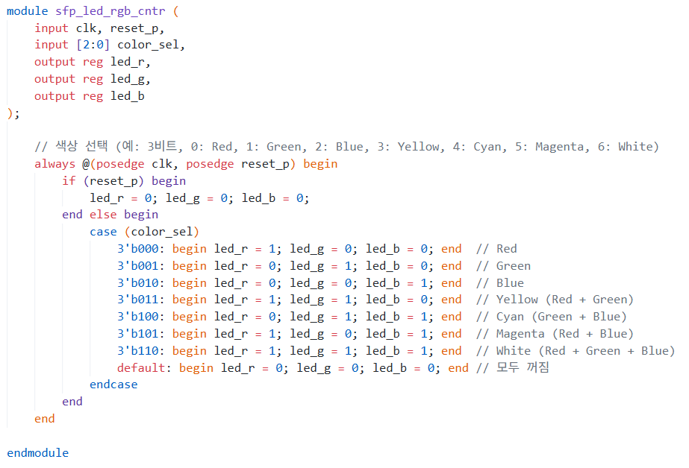
05.구현 코드 (1)
(R/G/B) LED Module
RGB LED의 색상 제어
코드 설명
입력 값 color_sel (색상 선택 신호)에 따라 RGB LED의 색상을
제어하는 모듈
* color_sel 선택 [3비트 (0: Red, 1: Green, 2: Blue, 3: Yellow, 4: Cyan, 5: Magenta, 6: White)]
페이지 내 인물 사진은 샘플이미지 입니다.
스마트 파머스 팟
Page 07

Slide 9
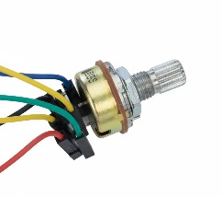
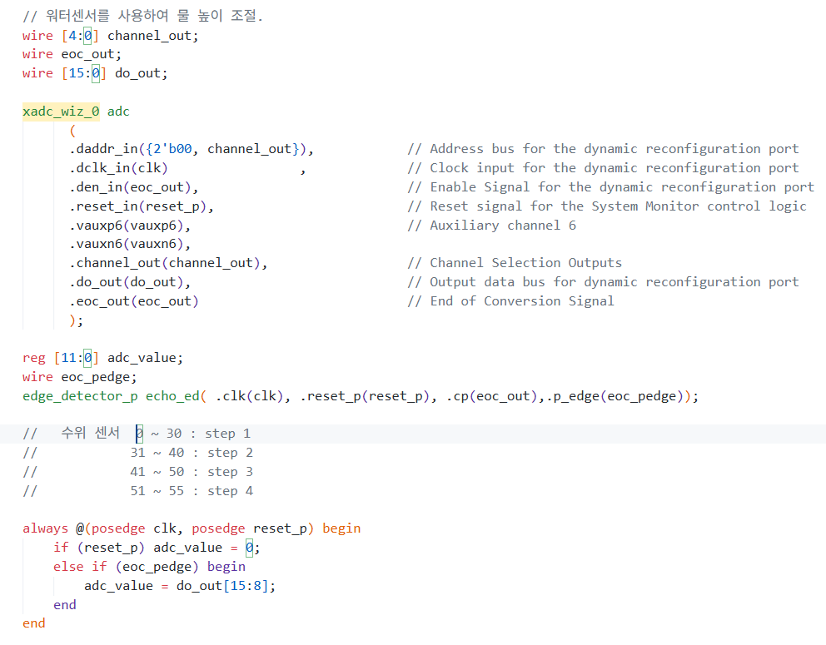
05.구현 코드 (2)
Water Level Sensor Module
물수위감지센서를 사용하여 물 높이 측정
코드 설명
XADC로 아날로그 신호를 디지털(adc_value)로 변환하여
물 수위를 측정 하는 로직 추가
* XADC 모듈로 물 높이를 측정해 디지털 값(adc_value)으로 변환
* eoc_out 상승 엣지로 변환 완료를 검출해 adc_value 갱신
* adc_value로 LED·텍스트·부저 등 수위 기반 동작 제어
스마트 파머스 팟
Page 08

Slide 10
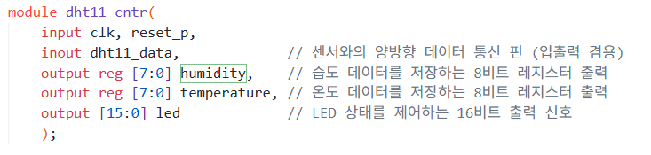

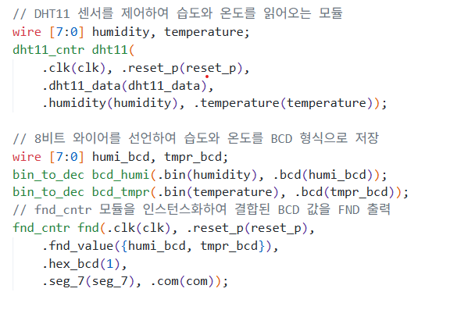
05.구현 코드 (3)
dht11_cntr (온/습도 측정)
DHT11 센서 제어 모듈
코드 설명
DHT11 센서를 사용하여 습도와 온도를 측정하는 모듈
* DHT11 센서에서 습도(humidity)와 온도(temperature) 데이터를 읽어옴.
* dht11_data는 양방향 포트로, 센서와의 통신에 사용.
* BCD 값을 결합하여({humi_bcd, tmpr_bcd}) FND 출력.
페이지 내 인물 사진은 샘플이미지 입니다.
스마트 파머스 팟
Page 09

Slide 11
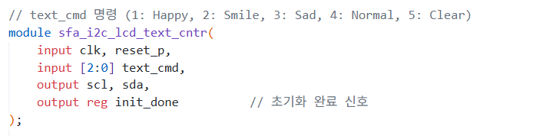
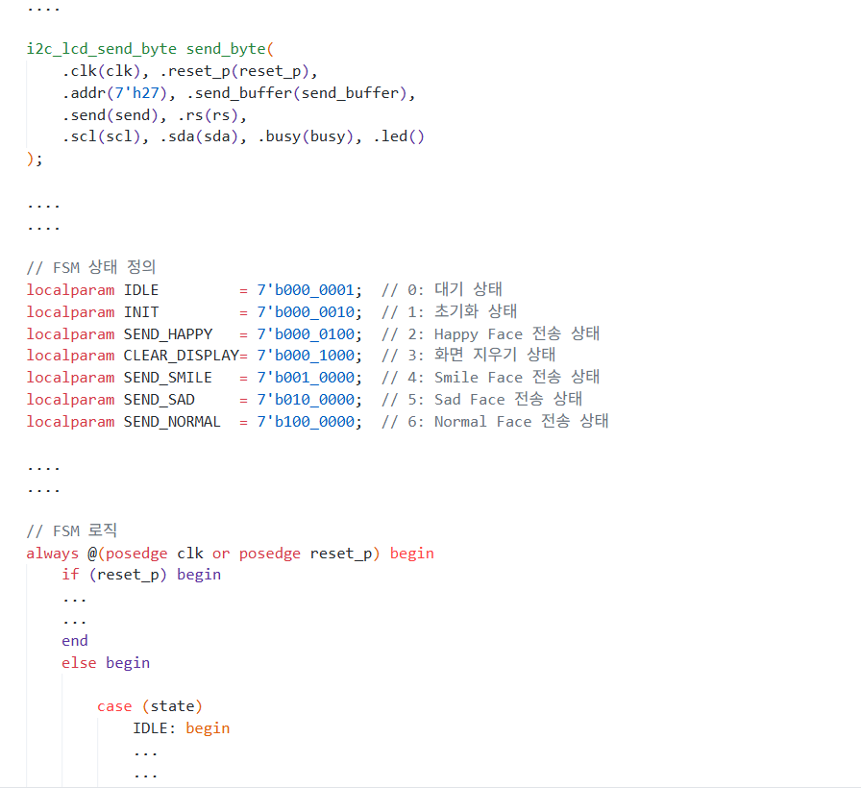
05.구현 코드 (4)
i2c_lcd_text_cntr
LCD에 텍스트를 표시하는 모듈
코드 설명
I2C 를 통해 텍스트를 LCD 에 표시하는 모듈
* Input (text_cmd)값에 따라 미리 정의된 문자열을 LCD 출력.
=> (1: Happy Face) (2:Smile Face) (3: Sad Face) (4: Normal Face) ( 5: LCD_CLEAR )
* 수업시간에 실습한 "i2c_lcd_send_byte"을 활용하여 개발.
페이지 내 인물 사진은 샘플이미지 입니다.
스마트 파머스 팟
Page 09

Slide 12
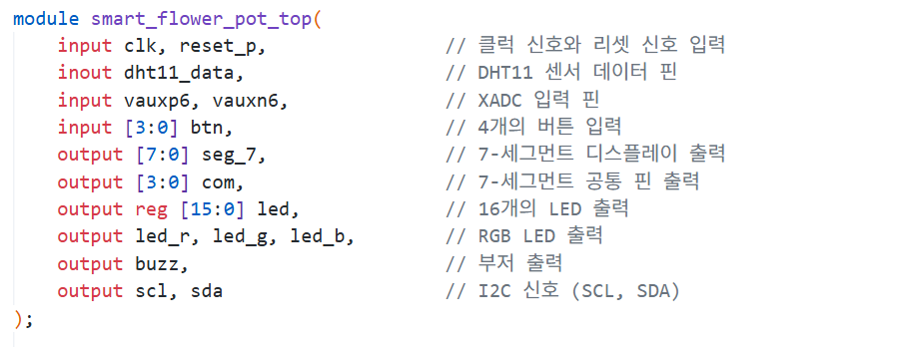
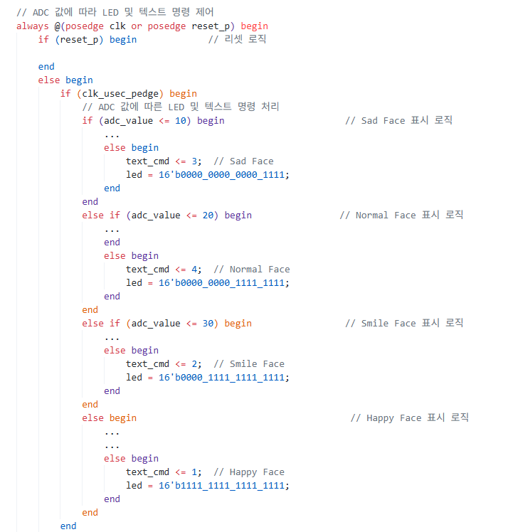
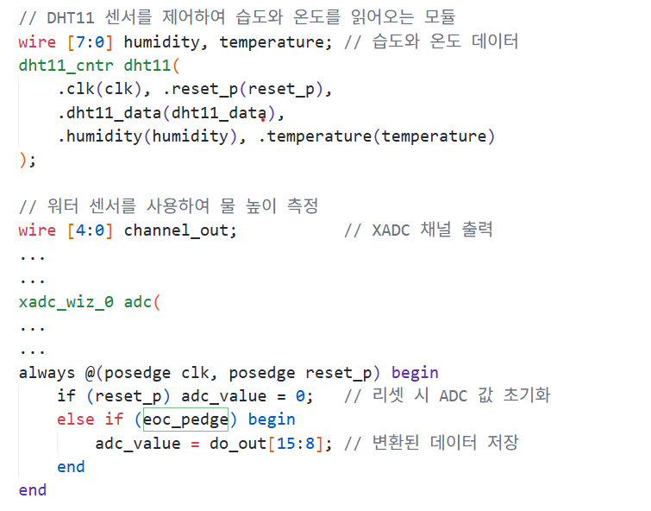
05.구현 코드 (5)
https://github.com/glacent50/SmartFlowerPot
1) TOP 모듈 (smart_flower_pot_top)
3) 물 수위 변화에 따른 상태 출력 구문
2) 온/습도, 물 수위 센서 모듈 선언
스마트 파머스 팟
Page 10

Slide 13
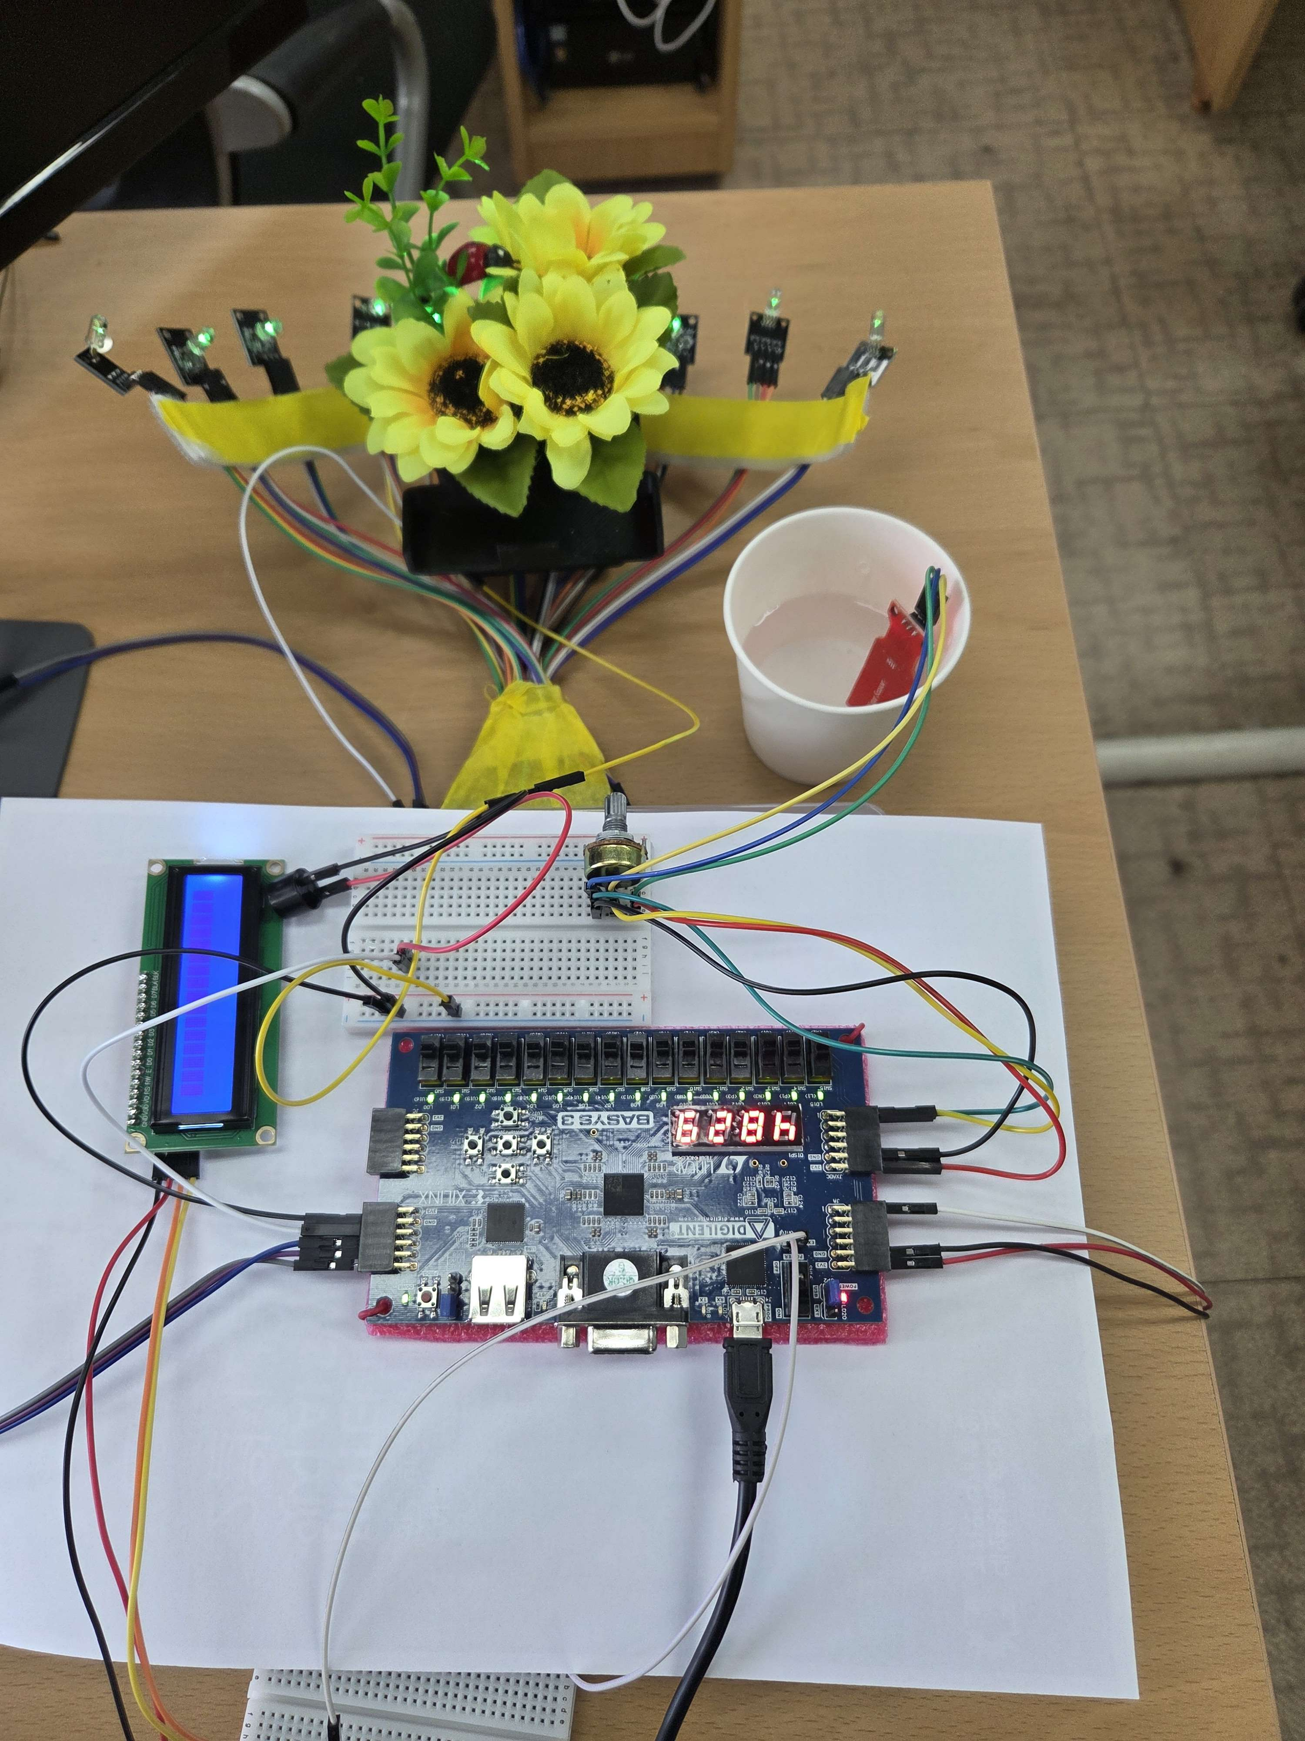
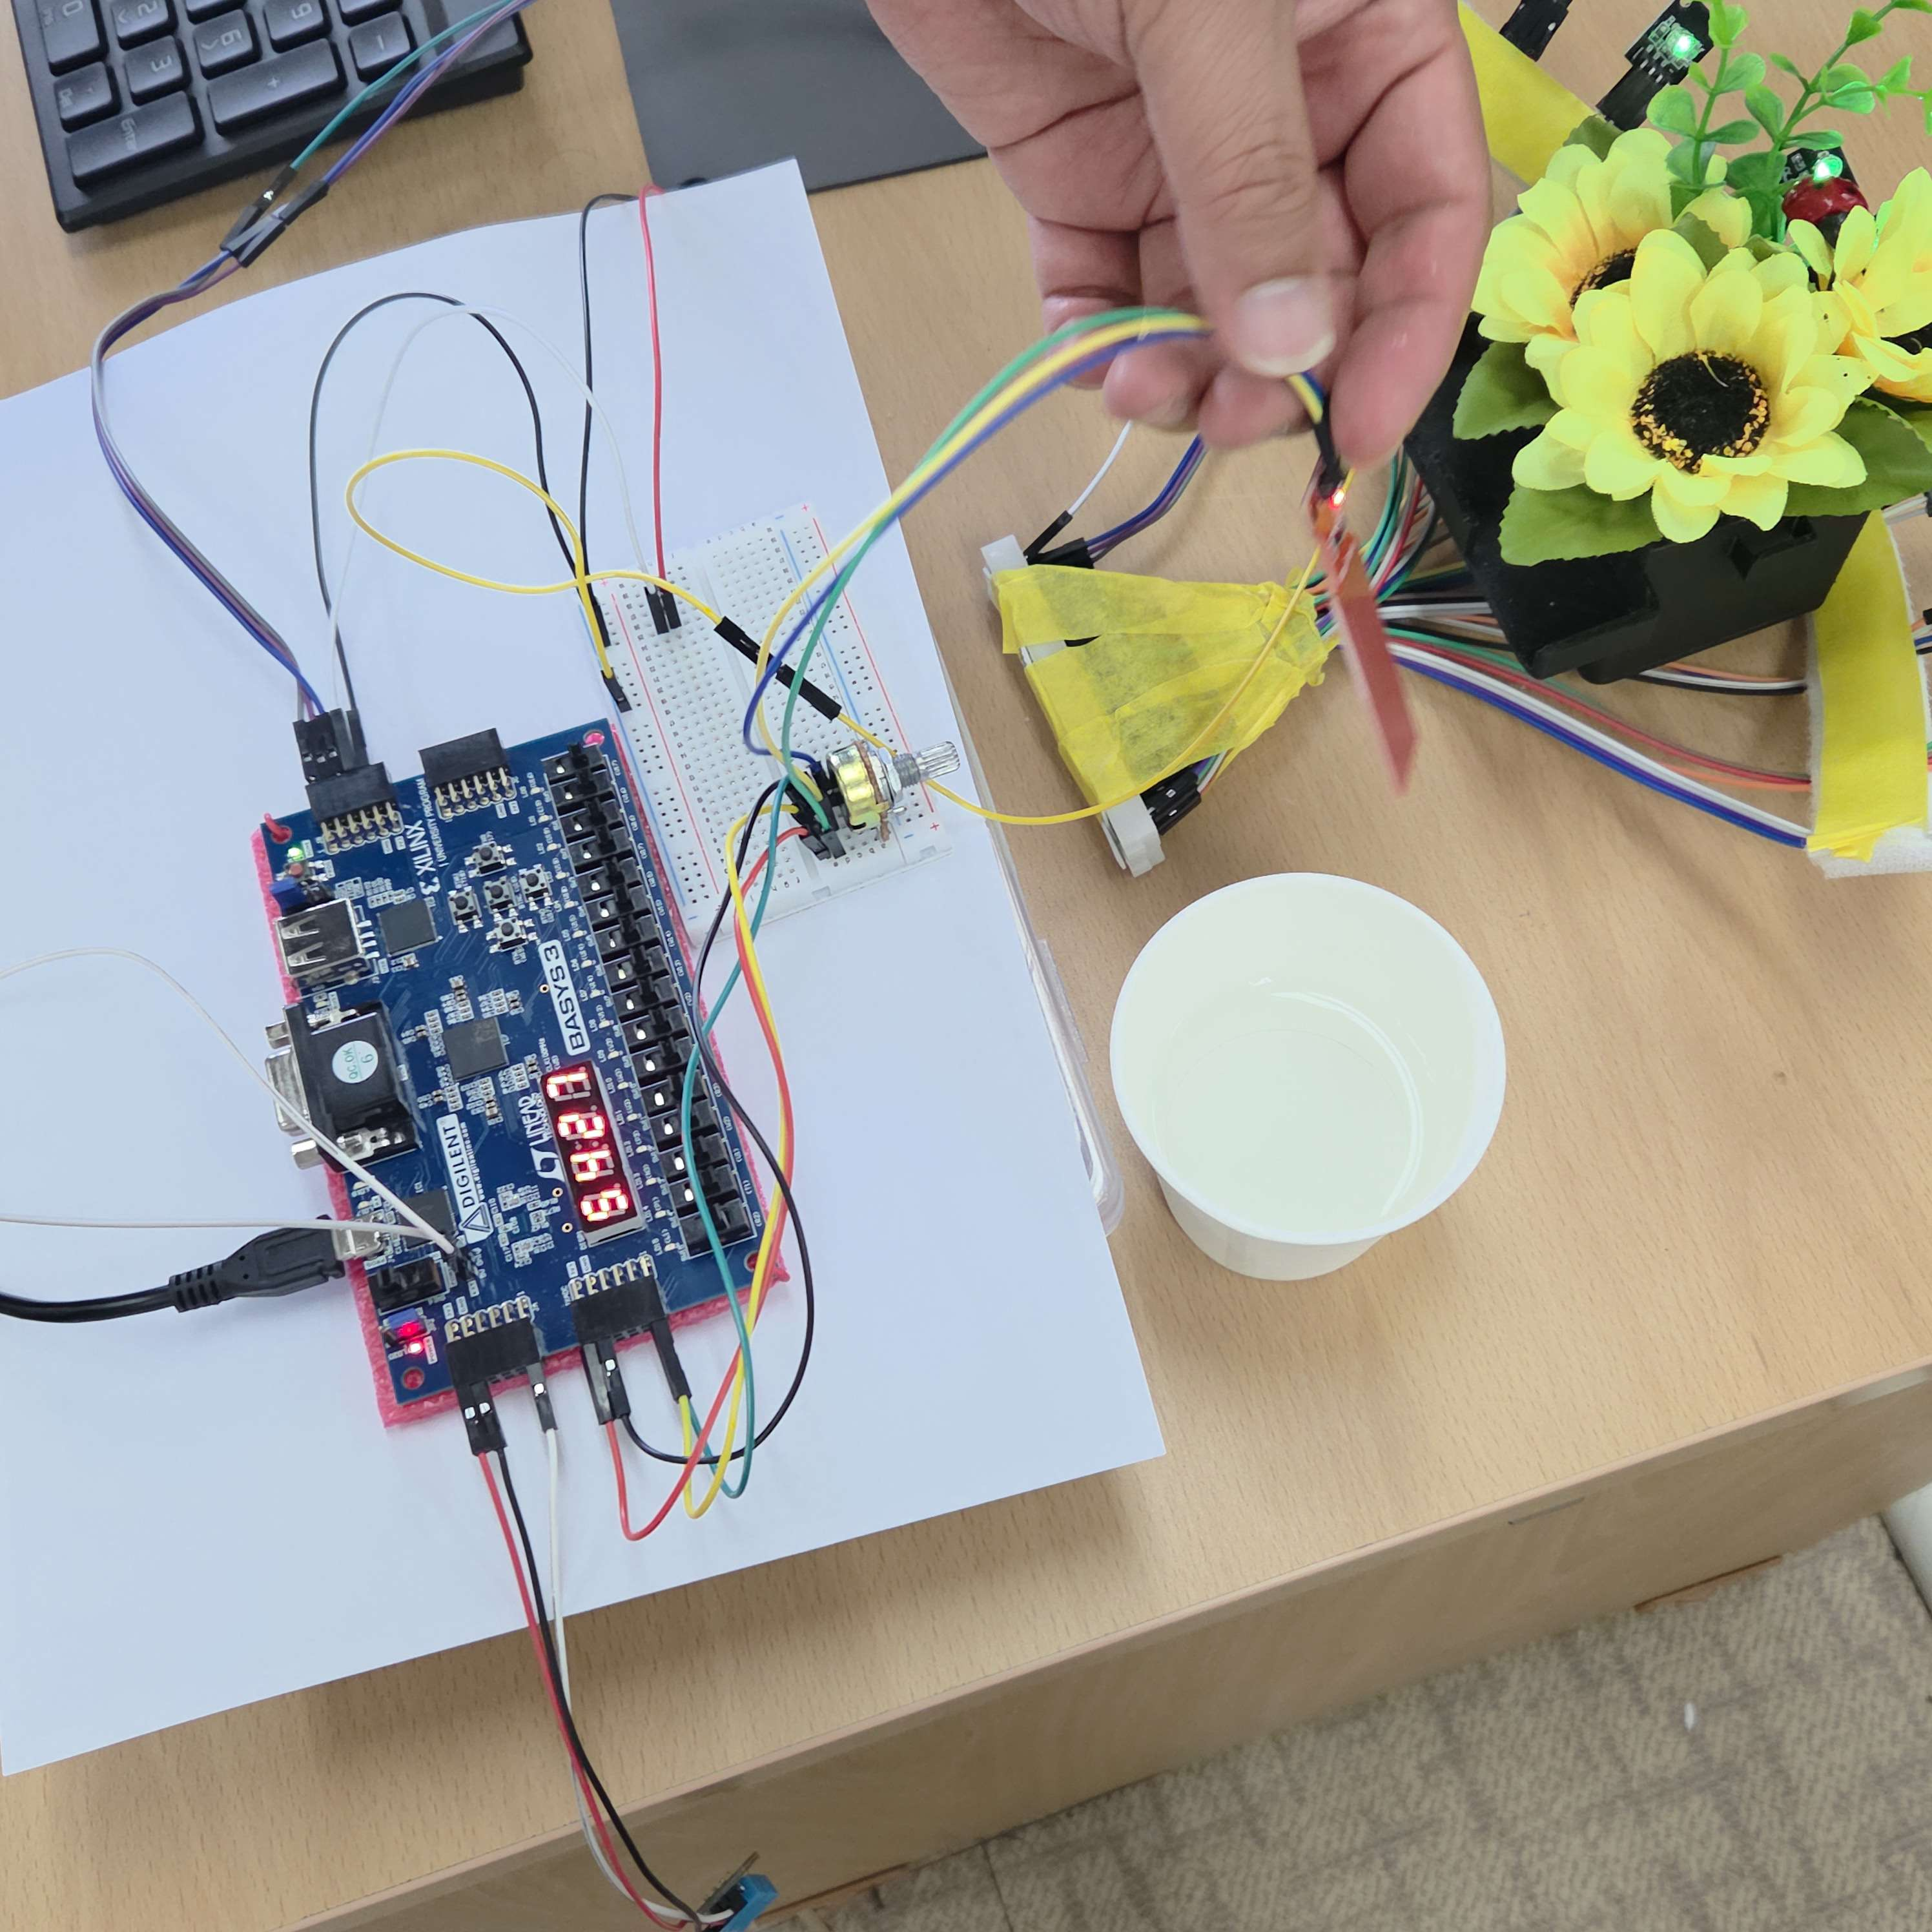
06. 프로젝트 결과물
프로젝트 결과물
완성된 프로젝트 결과물
스마트 파머스 팟
Page 11

Slide 14
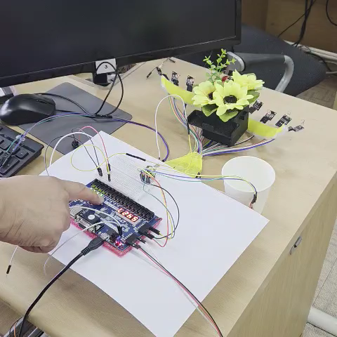
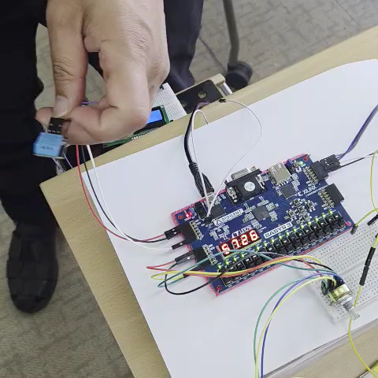
06. 프로젝트 결과물
프로젝트 결과물
완성된 프로젝트 결과물
스마트 파머스 팟
Page 12

Slide 15
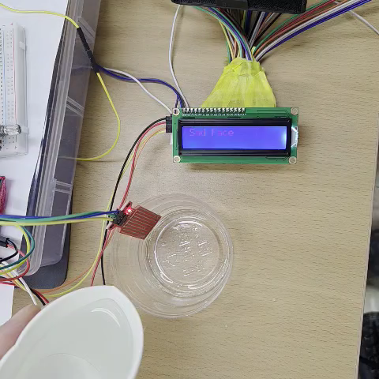
06. 프로젝트 결과물
프로젝트 결과물
완성된 프로젝트 결과물
스마트 파머스 팟
Page 12

Slide 16
07. 마무리
마무리
초기 프로젝트 계획&문제점/개선사항&추후 방향성
초기 프로젝트 방향성&계획
다양한 표정을 LCD로 구현
LED 색상으로 화분 상태 확인
토양 온도 센서를 이용
물 습도 센서 측정
대기 온/습도 센서 측정
스마트 파머스 팟
Page 13

Slide 17
07. 마무리
마무리
초기 프로젝트 계획&문제점/개선사항&추후 방향성
문제점
개선 사항
물 수위 센서 정밀도 문제
LED 색 3가지만 나오는 문제
LCD 표정/문구 출력 문제
온/습도 센서 기능X
기존 물 수위 센서 보다 고성능의 물 수위 센서 사용 & 물 수위 센서 장착 위치를 여러 개 사용하여 기존 센서의 정밀도 개선
RGB LED 제어를 PWM 방식으로 변경하여 다양한 색 표현이 가능하도록 기능개선
온/습도 값을 Text LCD에 표시되도록 기능 개선 필요
물 수위 변경 시 Text LCD 문자가 튀는 현상 개선 필요
스마트 파머스 팟
Page 14

Slide 18
07. 마무리
마무리
초기 프로젝트 계획&문제점/개선사항&정리 및 향후 계획
정리
물 수위 센서를 활용하여 다양한 표정을 LCD로 구현
RGB LED 로 화분 상태 확인
물 수위 센서 에 대한 제어
대기 온/습도 센서 제어 방법
향후 계획
기존 대기중의 온/습도를 토양의 온/습도 측정하는 센서로 변경
블루투스/와이파이를 이용한 원격 제어 기능
TFT LCD를 활용하여 다양한 이모티콘(표정) 기능
스마트 파머스 팟
Page 15

